Slide 1



TẬP HỢP CÁC SỐ TỰ NHIÊN
UBND QUẬN LONG BIÊN
TRƯỜNG THCS NGUYỄN GIA THIỀU
Tiết 3 – Bài 2:
Giáo viên: Phạm Vũ Lan Trang

Slide 2
HOẠT ĐỘNG MỞ ĐẦU
- Trình bày phần sưu tầm về dân số và diện tích của một số tỉnh thành của nước ta
- Từ bảng số liệu, cho biết:
+ Tỉnh, thành phố nào có dân số lớn nhất?
+ Tỉnh, thành phố nào có diện tích nhỏ nhất?
Các con số mà các bạn vừa nêu chính là các số tự nhiên. Bài học hôm nay sẽ tìm hiểu về “Tập hợp các số tự nhiên”

Slide 3

I. TẬP HỢP CÁC SỐ TỰ NHIÊN
1. Tập hợp và tập hợp
Các số 0, 1, 2, 3, 4, ... là các số tự nhiên.
Tập hợp các số tự nhiên được kí hiệu là , tức là
Tập hợp các số tự nhiên khác 0 được kí hiệu là tức là .
HOẠT ĐỘNG HÌNH THÀNH KIẾN THỨC

Slide 4

Luyện tập 1: Phát biểu nào sau đây là đúng?
a) Nếu thì .
b) Nếu thì .
Lời giải: Phát biểu đúng là : b) Nếu thì .
HOẠT ĐỘNG HÌNH THÀNH KIẾN THỨC

Slide 5
2. Cách đọc và viết số tự nhiên
Đọc các số sau: 12 123 452.
Viết các số sau: Ba mươi tư nghìn sáu trăm năm mươi chín.
Luyện tập 2. Đọc các số sau: 71 219 367; 1 153 692 305.
Luyện tập 3. Viết số sau: Ba tỉ hai trăm năm mươi chín triệu sáu trăm ba mươi ba nghìn hai trăm mười bảy.
HOẠT ĐỘNG HÌNH THÀNH KIẾN THỨC
Chú ý: Khi viết số tự nhiên có từ bốn chữ số trở lên, người ta thường viết tách riêng từng nhóm ba chữ số kể từ phải sang trái cho dễ đọc.

Slide 6
2. Cách đọc và viết số tự nhiên
Đọc các số sau: 34 675 784 640
230 874 356 468
3 478 356
567 345 986
367 256
789 256 356
HOẠT ĐỘNG HÌNH THÀNH KIẾN THỨC

Slide 7
II. Biểu diễn số tự nhiên trên tia số
1. Biểu diễn số tự nhiên trên tia số
Các số tự nhiên được biểu diễn trên tia số. Mỗi số tự nhiên ứng với một điểm trên tia số.
HOẠT ĐỘNG HÌNH THÀNH KIẾN THỨC

Slide 8
2. Cấu tạo thập phân của số tự nhiên.
Cho các số: 966; 953.
Xác định chữ số hàng đơn vị, hàng chục, hàng trăm của những số trên.
Viết số 953 thành tổng theo mẫu:
966 = 900 + 60 + 6 = 9 x 100 + 6 x 10 +6
HOẠT ĐỘNG HÌNH THÀNH KIẾN THỨC
Số | Chữ số hàng trăm | Chữ số hàng chục | Chữ số hàng đơn vị
966
953
Số | Chữ số hàng trăm | Chữ số hàng chục | Chữ số hàng đơn vị
966 | 9 | 6 | 6
953 | 9 | 5 | 3

Slide 9
- Số tự nhiên được viết trong hệ thập phân bởi một, hay nhiều chữ số. Các chữ số được dùng là 0, 1, 2, 3, 4, 5, 6, 7 8, 9.
Khi một số gồm hai chữ số trở lên thì chữ số đầu tiên (tính từ trái sang phải) khác 0
- Trong cách viết số tự nhiên có nhiều chữ số, mỗi chữ số ở những vị trí khác nhau có giá trị khác nhau.
HOẠT ĐỘNG HÌNH THÀNH KIẾN THỨC

Slide 10
Luyện tập 4: Viết mỗi số sau thành tổng theo mẫu ở Ví dụ 3:
HOẠT ĐỘNG HÌNH THÀNH KIẾN THỨC

Slide 11
Cách viết số tự nhiên theo hệ thập phân:
+) Với là số tự nhiên có ba chữ số.
+ Làm tương tự với số tự nhiên có số các chữ số khác.

Slide 12

HOẠT ĐỘNG LUYỆN TẬP
Dạng 1 : Đọc và viết số tự nhiên; Viết số tự nhiên theo hệ thập phân, số La Mã.
?
Bài 1.(sgk/ tr 12) Xác định số tự nhiên ở , biết a, b, c là các chữ số, .
Tổng | Số
2 000 000 + 500 000 + 60 000 + 500 + 9 | 2 560 590
9 000 000 000 + 50 000 000 + 8 000 0000 + 500 000 + 400 | ?
a x 100 + b x 10 + 6 | ?
a x 100 + 50 + c | ?
9 058 500 400

Slide 13

Bài 2 (SGK trang 13). Đọc và viết
Số tự nhiên lớn nhất có sáu chữ số khác nhau;
Số tự nhiên nhỏ nhất có bảy chữ số khác nhau;
Số tự nhiên chẵn lớn nhất có tám chữ số khác nhau;
Số tự nhiên lẻ nhỏ nhất có tám chữ số khác nhau.
a) Viết số: 987 654
Đọc số: Chín trăm tám mươi bảy nghìn sáu trăm năm mươi tư.
b) Viết số: 1 023 456
Đọc số: Một triệu không trăm hai mươi ba nghìn bốn trăm năm mươi sáu.
c) Viết số: 98 765 432
Đọc số: Chín mươi tám triệu bảy trăm sáu mươi năm nghìn bốn trăm ba mươi hai.
d) Viết số: 1 023 457
Đọc số: Mười triệu hai trăm ba mươi tư nghìn năm trăm sáu mươi bảy.

Slide 14
HƯỚNG DẪN TỰ HỌC Ở NHÀ
- Ôn tập lại tập hợp số tự nhiên và tập hợp số tự nhiên khác 0, cách biểu diễn số tự nhiê trên trục số, cấu tạo thập phân của số tự nhiên.
- Làm bài tập 1,2,3 (SGK trang 12,13).
- Xem video về số La Mã (GV gửi) và Làm bài tập trên Azota

Slide 15
UBND QUẬN LONG BIÊN
TRƯỜNG THCS NGUYỄN GIA THIỀU
Tiết 4 – Bài 2:
TẬP HỢP CÁC SỐ TỰ NHIÊN
Giáo viên: Phạm Vũ Lan Trang

Slide 16
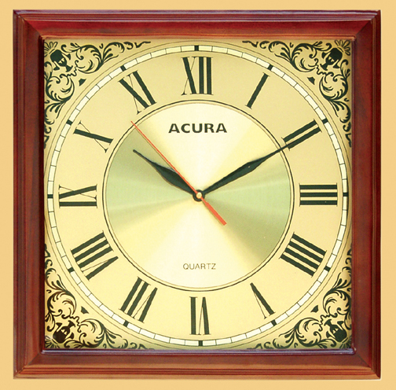
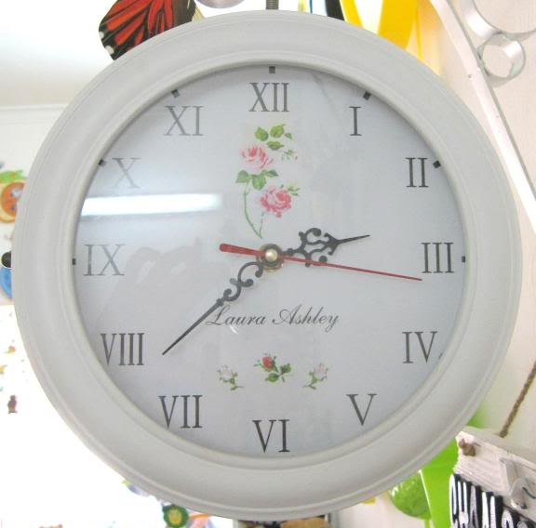
Đồng hồ 1
Đồng hồ 2
Hãy đọc các số ghi trên mặt đồng hồ. Cho biết đồng hồ chỉ mấy giờ.

Slide 17
3. Số La Mã
* Cách ghi số La Mã:
- Viết tương ứng 4 ;
Viết tương ứng 9
Viết tương ứng 11
Giá trị số La Mã là tổng các thành phần của nó
Ví dụ :
Số La Mã
Tương ứng | 1 | 5 | 10
HOẠT ĐỘNG HÌNH THÀNH KIẾN THỨC

Slide 18
- Các số La Mã từ 1 đến 10 là:
I II III IV V VI VII VIII IX X
1 2 3 4 5 6 7 8 9 10
- Các số la mã từ 11 đến 20 là
X
HOẠT ĐỘNG HÌNH THÀNH KIẾN THỨC
I II III IV V VI VII VIII IX X
1 2 3 4 5 6 7 8 9 0
X
X
X
X
X
X
X
X
X
1
1
1
1
1
1
1
2
1
1
1

Slide 19


Trò chơi: “Ai nhanh hơn”
Luật chơi:
+ Lớp chia thành 4 đội, mỗi đội cử 2 người chơi
+ Mỗi đội chơi bốc thăm nhận được một phiếu có ghi sẵn các 20 số tự nhiên ( 30) sắp xếp ngẫu nhiên.
+ Trong vòng 1 phút người chơi ghi lại số tự nhiên và viết bằng số La Mã của số đó lên bảng.
+ Đội ghi được nhiều số La Mã đúng hơn là đội giành thắng cuộc.
HOẠT ĐỘNG HÌNH THÀNH KIẾN THỨC
01
00
59
58
57
56
55
54
53
52
51
50
49
48
47
46
45
44
43
42
41
40
39
38
37
36
35
34
33
32
31
30
29
28
27
26
25
24
23
22
21
20
19
18
17
16
15
14
13
12
11
10
09
08
07
06
05
04
03
02
01
00

Slide 20

III. So sánh các số tự nhiên
HĐ 4: So sánh
9 998 và 10 000
524 697 và 524 687
9 998 < 10 000 ; 524 697 > 524 687
*Tổng quát:
- Trong hai số tự nhiên có số chữ số khác nhau: Số nào có nhiều chữ số hơn thì lớn hơn, số nào có ít chữ số hơn thì nhỏ hơn.
- So sánh hai số tự nhiên có số chữ số bằng nhau ta lần lượt so sánh các chữ số trên cùng một hàng (tính từ trái sang phải) đến khi xuất hiện cặp chữ số đầu tiên khác nhau. Chữ số nào lớn hơn thì số tự nhiên chứa chữ số đó lớn hơn.
HOẠT ĐỘNG HÌNH THÀNH KIẾN THỨC

Slide 21
Luyện tập 6. So sánh
35 216 098 và 8 935 789
b) 69 098 327 và 69 098 357
*Lưu ý:
- Nếu a nhỏ hơn b ta viết hay
- Nếu và thì
a) Số 35 216 098 có 8 chữ số; số 8 935 789 có 7 chữ số.
Vậy 35 216 098 > 8 935 789
HOẠT ĐỘNG HÌNH THÀNH KIẾN THỨC
HOẠT ĐỘNG HÌNH THÀNH KIẾN THỨC
b) Do hai số 69 098 327 và 69 098 357 có cùng chữ số, so sánh từ trái sang phải ta thấy: 2 < 5.
Vậy 69 098 327 < 69 098 357.

Slide 22

Trò chơi: “Tìm đồng đội”
Luật chơi:
+ Có 10 HS tham gia chơi, chia thành 5 cặp.
+ Mỗi HS nhận được một phiếu có ghi một số tự nhiên rồi dán trước ngực.
+ Hai học sinh trong một cặp sẽ so sánh số nhận được với nhau. Ai có số lớn sẽ chạy về “Số lớn”, ai có số bé sẽ chạy về phía “Số bé” (Mỗi đội được quy định vị trí khác nhau)
+ Đội nào nhận được số lượng đúng, đủ 5 thành viên nhanh hơn đội đó thắng cuộc.
HOẠT ĐỘNG HÌNH THÀNH KIẾN THỨC

Slide 23
KẾT QUẢ TRÒ CHƠI
Số lớn | Số bé
5 876 576 | 5 876 473
1 054 398 923 | 1 053 879 954
40 358 799 | 350 782 240
10 876 123 | 10 865 684
1 368 964 | 1 368 756
HOẠT ĐỘNG HÌNH THÀNH KIẾN THỨC

Slide 24
HOẠT ĐỘNG LUYỆN TẬP
Các em hãy thực hiện các yêu cầu sau:
- Viết tập hợp số tự nhiên, tập hợp số tự nhiên khác 0.
- Cho biết cách viết số tự nhiên theo hệ thập phân, số La Mã.
- Nêu cách so sánh hai số tự nhiên.

Slide 25
HOẠT ĐỘNG LUYỆN TẬP
I. Kiến thức cần nhớ
- Tập hợp các số tự nhiên:
- Tập hợp các số tự nhiên khác 0:
- Cách viết số tự nhiên theo hệ thập phân:
- Các số La Mã từ 1 đến 10 là:
I II III IV V VI VII VIII IX X
1 2 3 4 5 6 7 8 9 10
- Các số La Mã từ 11 đến 20 là:
XI XII XIII XIV X V XVI XVII XVIII XIX XX
11 12 13 14 15 16 17 18 19 20

Slide 26
HOẠT ĐỘNG LUYỆN TẬP
*So sánh hai số tự nhiên:
- Trong hai số tự nhiên có số chữ số khác nhau: Số nào có nhiều chữ số hơn thì lớn hơn, số nào có ít chữ số hơn thì nhỏ hơn.
- So sánh hai số tự nhiên có số chữ số bằng nhau ta lần lượt so sánh các chữ số trên cùng một hàng (tính từ trái sang phải) đến khi xuất hiện cặp chữ số đầu tiên khác nhau. Chữ số nào lớn hơn thì số tự nhiên chứa chữ số đó lớn hơn.

Slide 27
Bài 4. (Sgk /tr 13)
Đọc các số La Mã sau: .
Viết các số sau bằng số La Mã: 6, 14, 18, 19, 22, 26, 30.
Số tự nhiên | Số La Mã
6
14
18
19
22
26
30
Số La Mã | Đọc
 | Bốn
 | Tám
 | Mười một
 | Hai mươi ba
 | Hai mươi tư
 | Hai mươi bảy

Slide 28
HOẠT ĐỘNG LUYỆN TẬP
Dạng 2 : So sánh số tự nhiên.
Bài 5 (SGK trang 13)
Viết các số sau theo thứ tự tăng dần: 12 059 369; 9 909 820;
12 058 967; 12 059 305.
Viết các số sau theo thứ tự giảm dần: 50 413 000; 39 502 403; 50 412 999; 39 502 413.
Hướng dẫn:
Lưu ý khi so sánh hai số tự nhiên có cùng số chữ số: So sánh các cặp chữ số lần lượt từ trái sang phải.
Viết các số sau theo thứ tự tăng dần: 9 909 820; 12 058 97; 12 059 305; 12 059 369.
Viết các số sau theo thứ tự giảm dần: 50 413 000; 50 412 999;
39 502 413; 39 502 412.

Slide 29
Chú ý. Với số tự nhiên a cho trước:
Ta viết để chỉ hoặc
Ta viết để chỉ hoặc

Slide 30
HOẠT ĐỘNG LUYỆN TẬP
Dạng 3: Tập hợp số tự nhiên. Tìm số tự nhiên thỏa mãn điều kiện cho trước.
Bài 6. (Sgk/ tr 13) Viết tập hợp số tự nhiên x thỏa mãn mỗi điều kiện sau:
a) ;
;
.
Đáp án
a) .
.
.

Slide 31
Bài 7 (Sgk/ Tr 13) Tìm chữ số thích hợp ở dấu * sao cho:
;
.
Tìm chữ số thích hợp ở dấu * sao cho:
Giải:
Hướng dẫn:
a) Em hãy tìm số tự nhiên lớn hơn 3 369 và nhỏ hơn 3 389?
b) Em hãy tìm số tự nhiên lớn hơn 2 020 và nhỏ hơn 2 040
HOẠT ĐỘNGLUYỆN TẬP
Vậy
Vậy

Slide 32
HOẠT ĐỘNG VẬN DỤNG
Các em chơi trò chơi giải cứu đại dương bằng cách trả lời các câu hỏi trong vòng 1 phút. Khi có câu trả lời đúng các em sẽ giải cứu được các loài động vật dưới đại dương đang bị mắc lưới.

Slide 33





GIẢI CỨU
ĐẠI DƯƠNG

Slide 34







Cô Ngọc cần mua một chiếc phích nước. Giá chiếc phích nước mà cô Ngọc định mua ở năm cửa hàng như sau:
Bắt đầu!
Cửa hàng | Bình Minh | Hùng Phát | Hải Âu | Hoa Sen | Hồng Nhật
Giá( đồng) | 105 000 | 107 000 | 110 000 | 120 000 | 115 000
Cô Ngọc nên mua phích ở cửa hàng nào thì có giá rẻ nhất?
A. Hùng Phát
B. Hồng Nhật
C. Hải Âu
D.Bình Minh
HẾT GIỜ

Slide 35



ĐỐ
Cho 9 que diêm được xếp như hình. Có mấy cách Đổi chỗ một que diêm để được kết quả đúng? Sau khi giải cứu thành công em hãy giải thích cách làm của mình?
Bắt đầu!
A. 1
B.2
C. 3
D. 4
HẾT GIỜ

Slide 36
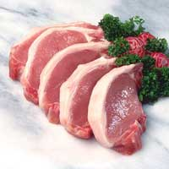
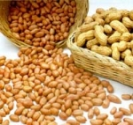

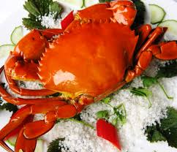
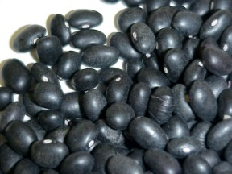
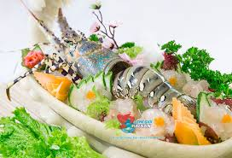
CHỌN ĐÁP ÁN ĐÚNG
Tập hợp các thực phẩm có giá từ 60 000 đ đến 200 000 đ là:
Thực phẩm | đơn giá (đồng)
Thịt lợn | 120 000 đ/1kg
Ghẹ | 450 000 đ/1kg
Tôm biển | 200 000 đ/1kg
Cá chép | 80 000 đ/1kg
Lạc | 60 000đ/1kg
Đỗ đen | 55 000 đ/1kg
HOẠT ĐỘN VẬN DỤNG
{thịt lợn, cá chép}
S
{thịt lợn, cá chép, lạc}
S
C
A
{thịt lợn, cá chép, tôm biển}
{thịt lợn, cá chép, tôm biển, lạc}
S
B
Đ
D

Slide 37

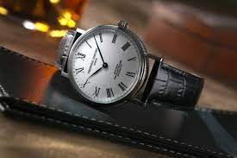
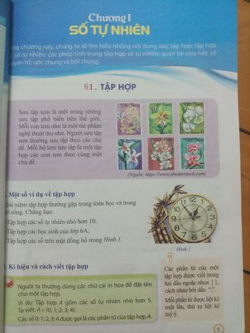
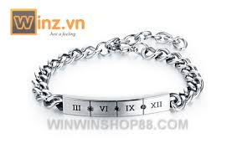
MỘT SỐ HÌNH ẢNH THỰC TẾ GHI BẰNG SỐ LA MÃ
HOẠT ĐỘNG VẬN DỤNG

Slide 38
HOẠT ĐỘNG VẬN DỤNG
« CÓ THỂ EM CHƯA BIẾT »
“ Số La Mã hay chữ số La Mã là một hệ thống chữ số có nguồn gốc từ Roma cổ đại, dựa theo chữ số Etruria. Hệ thống chữ số La Mã dùng trong thời cổ đại đã được người ta chỉnh sửa sơ vào thời Trung Cổ để biến nó thành dạng mà chúng ta sử dụng ngày nay. Hệ thống này dựa trên một số ký tự nhất định được coi là chữ số sau khi được gán giá trị.”
“ Số La Mã được sử dụng phổ biến ngày nay trong những bản kê được đánh số (ở dạng sườn bài), mặt đồng hồ, những trang nằm trước phần chính của một quyển sách, tam nốt hợp âm trong âm nhạc phân tích, việc đánh số ngày xuất bản của phim, những lãnh đạo chính trị tiếp nối nhau, hoặc trẻ em trùng tên, và việc đánh số cho một số hoạt động nào đó, như là Thế vận hội Olympic và giải Super Bowl.”

Slide 39
HƯỚNG DẪN TỰ HỌC Ở NHÀ
- Làm bài tập SGK trang 13, 14.
- Đọc và viết ra giấy các thành phần của phép cộng, phép trừ các số tự nhiên, tính chất của phép cộng.
Hạn hoàn thành: Thứ 2 ngày 18/9

Slide 40
Cảm ơn và hẹn gặp lại!
Thank you!

